Slide 1


25^{η} ΔΙΗΜΕΡΙΔΑ
ΤΜΗΜΑΤΩΝ ΔΗΜΟΣΙΩΝ
ΚΑΙ ΔΙΕΘΝΩΝ ΣΧΕΣΕΩΝ
ΚΑΙ ΓΡΑΦΕΙΩΝ ΕΥΡΩΠΑΪΚΩΝ
ΠΡΟΓΡΑΜΜΑΤΩΝ/ ERASMUS
ΤΩΝ ΕΛΛΗΝΙΚΩΝ ΑΕΙ
https://www.ddiseep.org/index.php/fetini-diimerida-ddiseep
ΠΑΝΕΠΙΣΤΗΜΙΟ ΘΕΣΣΑΛΙΑΣ
Βόλος 19-21 Ιουνίου 2025

Slide 2
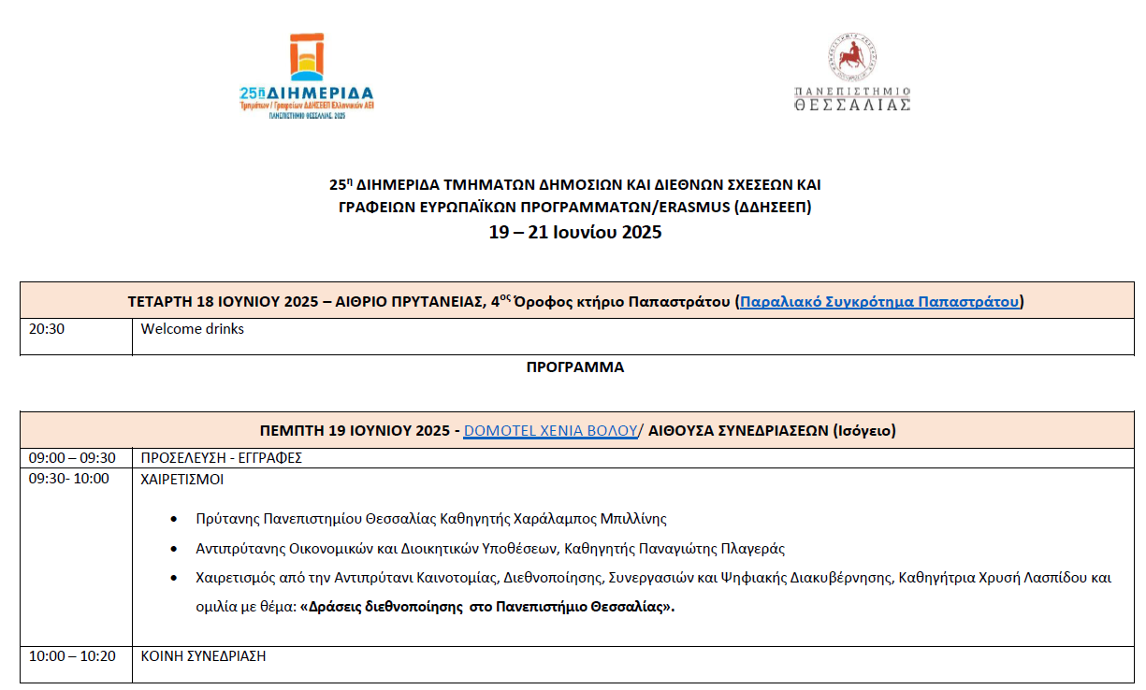

Slide 3
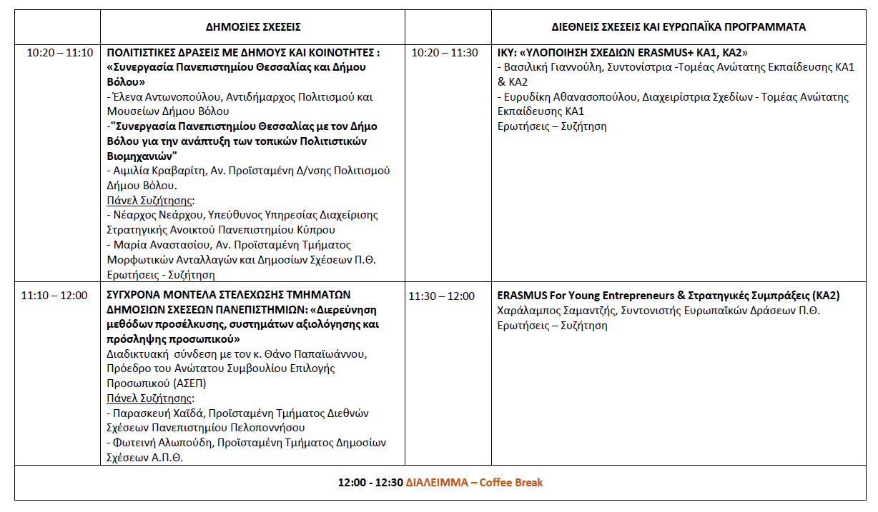

Slide 4
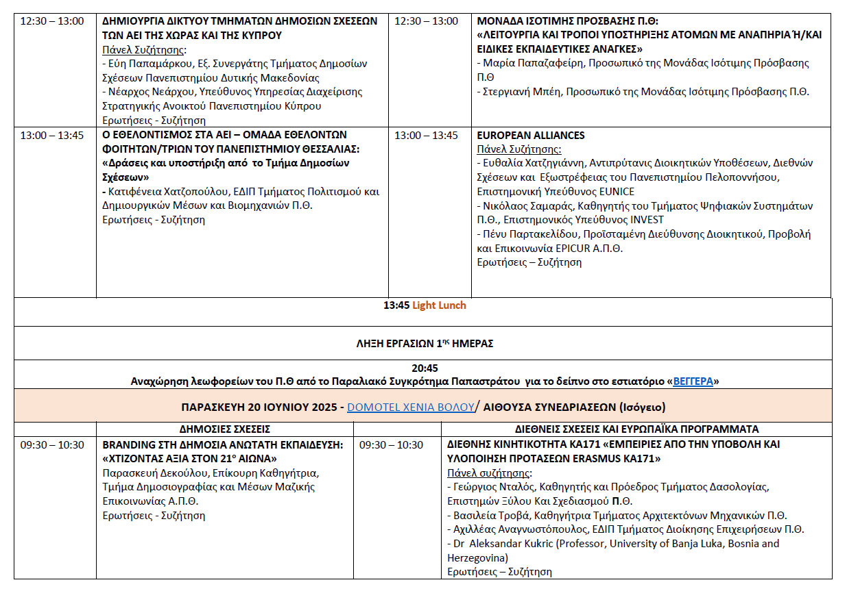

Slide 5
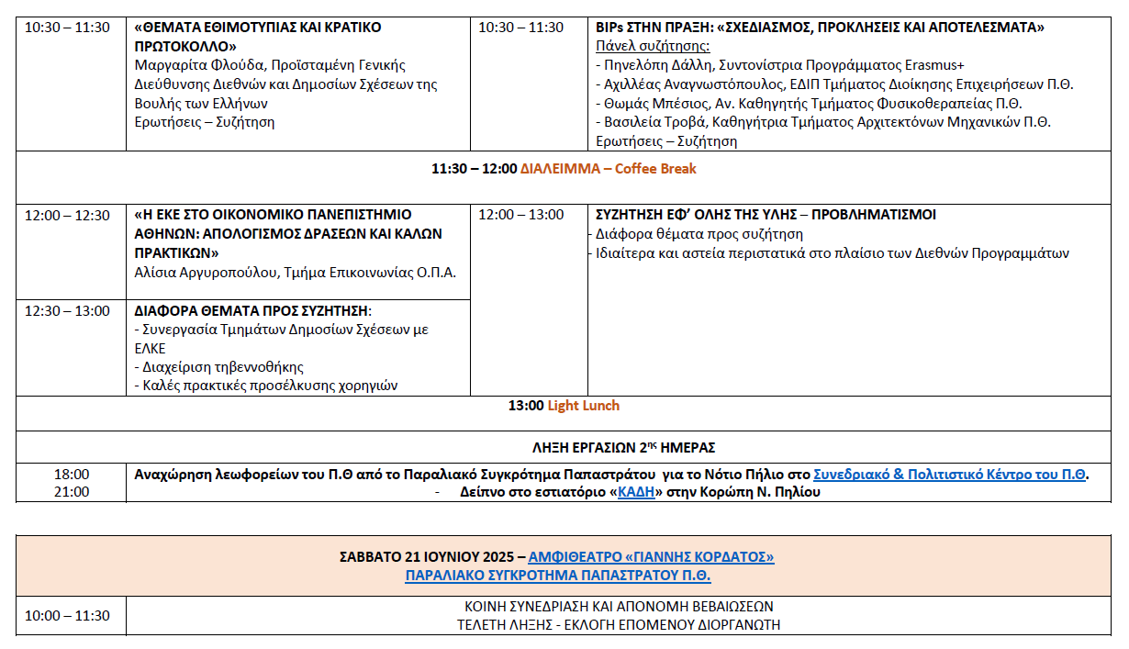

Slide 6
ΠΟΡΙΣΜΑΤΑ
ΠΑΝΕΠΙΣΤΗΜΙΟ ΘΕΣΣΑΛΙΑΣ
Βόλος 19-21 Ιουνίου 2025

Slide 7
ΘΕΜΑΤΑ ΔΗΜΟΣΙΩΝ ΣΧΕΣΕΩΝ
Πολιτιστικές δράσεις πανεπιστημίων και συνεργασίες με φορείς
Κατά τη διοργάνωση κοινών εκδηλώσεων των ΑΕΙ με τοπικούς φορείς, να ενθαρρύνεται η συμμετοχή φοιτητών σε όλες τις διαδικασίες, είτε εθελοντικά είτε στο πλαίσιο πρακτικής άσκησης (π.χ. Τμήματα Επικοινωνίας, Πολιτισμού κλπ)
Να προωθηθεί η ιδέα του εθελοντισμού και να υποστηριχθεί η δημιουργία αντίστοιχων φοιτητικών ομάδων σε θέματα ευρύτερου κοινωνικού ενδιαφέροντος (δράσεις δενδροφύτευσης / αναδάσωσης, καθαρισμός ακτών, υποστήριξη κοινοτήτων που έχουν υποστεί καταστροφές κλπ)

Slide 8
ΘΕΜΑΤΑ ΔΗΜΟΣΙΩΝ ΣΧΕΣΕΩΝ
Οργάνωση και στελέχωση Τμημάτων Δημοσίων Σχέσεων
Προτείνεται η αξιοποίηση φοιτητών στο έργο των Δημοσίων Σχέσεων, σε τομείς όπως η αναζήτηση χορηγιών και η διοργάνωση εκδηλώσεων. Επισημαίνεται ότι ο νέος νόμος πλαίσιο για τα ΑΕΙ επιτρέπει στους ΕΛΚΕ να προσλαμβάνουν φοιτητές, ανεξαρτήτως κύκλου σπουδών, με συμβάσεις ορισμένου χρόνου.
Για την επιλογή προσωπικού των Τμημάτων Δημοσίων Σχέσεων προτάθηκε η ένταξη συνέντευξης με στοχευμένες ερωτήσεις, οι οποίες θα αξιολογούν την προσωπικότητα των υποψηφίων και όχι την επάρκεια στο γνωστικό αντικείμενο της θέσης. Η επιτροπή αξιολόγησης των συνεντεύξεων θα μπορούσε να περιλαμβάνει και ένα μέλος ΔΕΠ.
Σε συνέχεια της εισήγησης στην Διημερίδα του Προέδρου του ΑΣΕΠ, προτάθηκε η πρόσκλησή του σε προσεχή Σύνοδο Πρυτάνεων, προκειμένου να εξεταστούν θεσμικές παρεμβάσεις που θα επιτρέψουν την εφαρμογή μιας τέτοιας διαδικασίας.

Slide 9
ΘΕΜΑΤΑ ΔΗΜΟΣΙΩΝ ΣΧΕΣΕΩΝ
Ρόλος των Δημοσίων Σχέσεων στο σύγχρονο πανεπιστήμιο
Δημιουργία ενιαίας ταυτότητας για κάθε πανεπιστήμιο.
Ενίσχυση των ψηφιακών καναλιών και της παρουσίας στα social media.
Οργάνωση δικτύου αποφοίτων για διατήρηση της σχέσης με το ίδρυμα.
Προσλήψεις εξειδικευμένου προσωπικού για την ενίσχυση του έργων των τμημάτων δημοσίων σχέσεων.
Αξιοποίηση των φοιτητών σε θέματα χειρισμού των νέων τεχνολογιών social media.
Γνώση του πλαισίου εθιμοτυπίας και πρωτοβουλίες ερμηνείας του ώστε να υπηρετείται καλύτερα ο σκοπός κάθε εκδήλωσης.
Ενίσχυση της εταιρικής κοινωνικής ευθύνης των ΑΕΙ και των δράσεων εθελοντισμού.

Slide 10
ΘΕΜΑΤΑ ΕΥΡΩΠΑΪΚΩΝ ΕΚΠΑΙΔΕΥΤΙΚΩΝ ΠΡΟΓΡΑΜΜΑΤΩΝ
Υλοποίηση Σχεδίων Erasmus+ ΚΑ1 & ΚΑ2 (ΙΚΥ)
ΚΑ1
Πιθανή συγχώνευση των KA131 και KA171 – αναμένονται ανακοινώσεις από Ε.Ε.
Υποχρεωτικές διμερείς συμφωνίες για όλες τις μορφές κινητικότητας.
Δυνατότητα χρήσης έως 20% των κονδυλίων της KA131 για διεθνή κινητικότητα, αν έχει δηλωθεί εξαρχής.
Blended Intensive Programmes (BIPs):
Υποχρεωτική εικονική συνιστώσα.
Μπορούν να συμμετέχουν φοιτητές, προσωπικό και να συνδυάζονται με πρακτική άσκηση.
Διαφορετικά χαρακτηριστικά από βραχυχρόνια κινητικότητα.
Αναγνώριση summer schools ως BIP υπό όρους.
Πράσινη μετακίνηση: έως 6 επιπλέον ημέρες χρηματοδότησης αν πληρούνται κριτήρια.
Επιτρεπτή η επιπλέον χρηματοδότηση από φορείς υποδοχής, αρκεί να μην υπάρχει «διπλή χρηματοδότηση».
ΚΑ2
Ανάγκη καλύτερου συντονισμού με τα Γραφεία Διεθνών Σχέσεων.
Έως 10 υποβαλλόμενες προτάσεις KA2 ανά τμήμα, εκτός Higher Education & Sports.
Παρουσίαση του προγράμματος Erasmus for Young Entrepreneurs με περιορισμούς στη διπλή χρηματοδότηση.

Slide 11
ΘΕΜΑΤΑ ΕΥΡΩΠΑΪΚΩΝ ΕΚΠΑΙΔΕΥΤΙΚΩΝ ΠΡΟΓΡΑΜΜΑΤΩΝ
Ευρωπαϊκές Πανεπιστημιακές Συμμαχίες
Ενεργή συμμετοχή ελληνικών ΑΕΙ σε 64 ευρωπαϊκές συμμαχίες.
Εστίαση στη φοιτητοκεντρική προσέγγιση, έμφαση σε shared courses και έρευνα.
Παρουσιάσεις από EUNICE, INVEST και EPICUR.
Δημιουργία κοινών ευρωπαϊκών μαθημάτων, ψηφιακών πλατφορμών, δικτύων επιχειρήσεων και φοιτητικών συμβουλίων.
Ανάγκη ενεργοποίησης διδασκόντων και διοικητικών στις συμμαχίες.

Slide 12
ΘΕΜΑΤΑ ΕΥΡΩΠΑΪΚΩΝ ΕΚΠΑΙΔΕΥΤΙΚΩΝ ΠΡΟΓΡΑΜΜΑΤΩΝ
Διεθνής Κινητικότητα
Πολιτισμική ανταλλαγή & συνεργασία με χώρες όπως η Σρι Λάνκα και η Βοσνία-Ερζεγοβίνη.
Γραφειοκρατικά εμπόδια (π.χ. VISA) που περιορίζουν συμφωνίες.
Προβλήματα αξιολόγησης προτάσεων και περιορισμένη χρηματοδότηση.
Προτάσεις για κοινή στρατηγική και καλύτερη καθοδήγηση των Ιδρυμάτων.

Slide 13
ΘΕΜΑΤΑ ΕΥΡΩΠΑΪΚΩΝ ΕΚΠΑΙΔΕΥΤΙΚΩΝ ΠΡΟΓΡΑΜΜΑΤΩΝ
ΒΙΡ στην Πράξη
Καλές πρακτικές (π.χ. μαθήματα αναγνωρισμένα στο πρόγραμμα σπουδών, εκδόσεις αποτελεσμάτων, δίκτυα επιχειρήσεων).
Οφέλη σε φοιτητές και προσωπικό (ανάπτυξη δεξιοτήτων, ενίσχυση βιογραφικού, διεθνείς εμπειρίες).
Προτάσεις για κοινή πολιτική αναγνώρισης μαθημάτων BIP σε όλα τα ΑΕΙ.
Ανάγκη για υποστήριξη των διοργανωτών και μείωση του διοικητικού φόρτου.
Προβλήματα με καταχωρίσεις στο Beneficiary Module (draft συμμετοχές).
Πρόταση για ξεχωριστό υποέργο στον ΕΛΚΕ για κάθε BIP.
Ανάγκη για ερωτηματολόγια ανατροφοδότησης συμμετεχόντων.

Slide 14
ΘΕΜΑΤΑ ΕΥΡΩΠΑΪΚΩΝ ΕΚΠΑΙΔΕΥΤΙΚΩΝ ΠΡΟΓΡΑΜΜΑΤΩΝ
Επιμέρους Θέματα
Πιστοποιητικό οικογενειακής κατάστασης: Δεν απαιτείται πλέον από τους πολίτες – αυτεπάγγελτη αναζήτηση από το Δημόσιο.
Χρηματοδότηση ημερών ταξιδιού:
Προτείνονται πρακτικές λύσεις τεκμηρίωσης με Υ/Δ και αντιπαραβολή εισιτηρίων.
Ψηφιακές υπογραφές: Θετική αρχική στάση ΙΚΥ – αναμένεται επίσημη απάντηση για ομοιογενή εφαρμογή.
Ένταξη των Γραφείων Erasmus στη Μονάδα Υποστήριξης Φοιτητών σε κάποια ιδρύματα.
Εφαρμογή εθελοντικού προγράμματος συνομηλίκων για υποστήριξη φοιτητών με αναπηρία.
Διάχυση εμπειριών και ανάγκη επιμόρφωσης εθελοντών (Μονάδα Ισότιμης Πρόσβασης).

Slide 15
ΚΟΙΝΗ ΣΥΝΕΔΡΙΑΣΗ
Οργανωτικά Θέματα
Υποψηφιότητες για διοργάνωση της 26ης ΔΔΗΣΕΕΠ
Πανεπιστήμιο Πατρών (Πάτρα)
Πανεπιστήμιο Δυτικής Μακεδονίας (Κοζάνη)
Αποφασίστηκε να πραγματοποιηθεί ηλεκτρονική ψηφοφορία.
Διατυπώθηκαν μία σειρά προτάσεις για τη διαχείριση της ιστοσελίδας της ΔΔΗΣΕΕΠ (αναφέρονται στα πρακτικά).
Τα πορίσματα θα προωθηθούν στην επόμενη Σύνοδο Πρυτάνεων από τον διοργανωτή της 25^{ης} ΔΔΗΣΕΕΠ.
Καθορίστηκε η εκάστοτε σύνθεση της Οργανωτικής Επιτροπής (αναφέρεται στα πρακτικά).
Προτάθηκε η μετονομασία του τίτλου της διημερίδας ώστε να περιλαμβάνει και τις Μονάδες Υποστήριξης Φοιτητών.
Συζητήθηκε η αναγκαιότητα ύπαρξης και ο πιθανός ρόλος της Συντονιστικής Επιτροπής και αποφασίστηκε το θέμα να κλείσει με ψηφοφορία στην επόμενη διημερίδα.

Slide 16
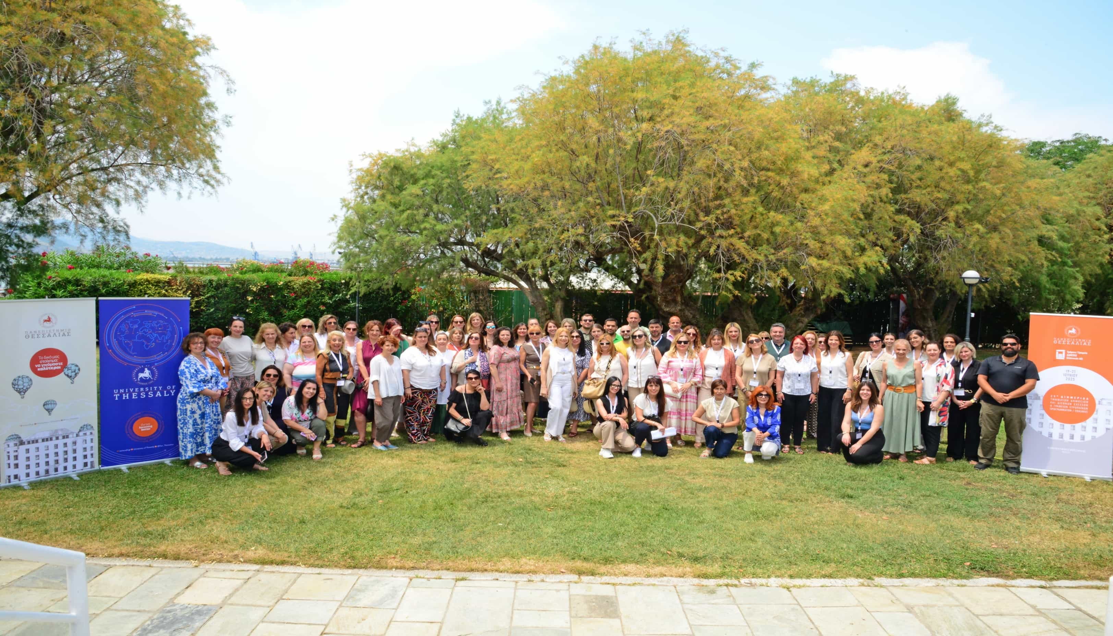
25^{η} ΔΙΗΜΕΡΙΔΑ ΤΜΗΜΑΤΩΝ ΔΗΜΟΣΙΩΝ ΚΑΙ ΔΙΕΘΝΩΝ ΣΧΕΣΕΩΝ ΚΑΙ ΓΡΑΦΕΙΩΝ ΕΥΡΩΠΑΪΚΩΝ ΠΡΟΓΡΑΜΜΑΤΩΝ/ERASMUS
ΠΑΝΕΠΙΣΤΗΜΙΟ ΘΕΣΣΑΛΙΑΣ
Βόλος 19-21 Ιουνίου 2025

